Slide 1
ВОДНЫЕ РЕСУРСЫ: РАЦИОНАЛЬНОЕ ИСПОЛЬЗОВАНИЕ И ОХРАНА

Slide 2
ОСНОВНЫЕ СВЕДЕНИЯ О ГИДРОСФЕРЕ
Гидросфера – совокупность всех вод Земли: океанических, материковых (глубинных, почвенных, поверхностных), атмосферных

Slide 3
РАСПРЕДЕЛЕНИЕ ВОДНЫХ МАСС В ГИДРОСФЕРЕ ЗЕМЛИ
Части гидросферы | Объем, тыс. км³ | % от общего объема
Мировой океан | 1 370 323 | 94,2
Подземные воды | 60 000 | 4,12
Ледники | 24 000 | 1,65
Озера | 230 | 0,016
Почвенная влага | 75 | 0,005
Пары атмосферы | 14 | 0,001
Речные воды | 1 | 0,0001
Вся гидросфера | 1 454 643 | 100,0

Slide 4
ПРЕСНАЯ ВОДА

Slide 5
ОБЕСПЕЧЕННОСТЬ КОНТИНЕНТОВ ПРЕСНОЙ ВОДОЙ
Континенты | Сток рек на душу населения, тыс.м³ в год
Европа | 5,18
Азия | 7,94
Африка | 13,67
Северная Америка | 26,14
Южная Америка | 74,68
Австралия | 12,9
Земной шар | 11,0

Slide 6
РОЛЬ ВОДЫ В ПРИРОДЕ И ЖИЗНИ ЧЕЛОВЕКА
Является средой жизни
Формирует климат на планете
Необходима для фотосинтеза
Необходима для биохимических и биофизических процессов, обеспечивающих возможность жизни на Земле
Вода составляет до 90% массы растений и 75-95% массы животных
В составе тела человека 65% воды
Средняя потребность человека в воде 2,5 литра в сутки

Slide 7
ПОКАЗАТЕЛИ КАЧЕСТВА ВОДЫ
Цвет
Вкус
Запах
Прозрачность (мутность)
Сухой остаток
Окисляемость
Биохимическая потребность в кислороде (БПК)
Химическая потребность в кислороде (ХПК)
Жесткость
Общее солесодержание
Неорганические примеси
Органические примеси
Бактериологические и паразитологические показатели

Slide 8
ИСПОЛЬЗОВАНИЕ ВОДНЫХ РЕСУРСОВ
Расход воды:
1 т пшеницы 1500 т
1 т риса 7000 т
1 т хлопка 10 000 т
1 т чугуна 50-150 т
1 т стали 250 т
1 т меди 500 т
1 т пластмасс 500-1000т
1 т бумаги 100 000 т

Slide 9
ВОДНАЯ ПРОБЛЕМА
Нехватка пресной воды
Увеличение потребностей в воде в связи с ростом народонаселения и развитием отраслей деятельности, требующих больших затрат водных ресурсов
Потери пресной воды вследствие сокращения водоносности рек
Ухудшение качества воды вследствие загрязнения водоемов промышленными и бытовыми стоками

Slide 10
ЗАГРЯЗНЕНИЕ ВОДЫ
РАСТВОРЕННЫЕ СОЛИ (кальция, магния, железа, калия, натрия, алюминия, карбонаты и гидрокарбонаты, сульфаты, хлориды, и др.)
РАСТВОРЕННЫЕ ГАЗЫ (кислород, диоксид углерода, метан, сероводород, диоксид серы и др.)
БИОГЕННЫЕ ЭЛЕМЕНТЫ (азот и фосфор)
ОРГАНИЧЕСКИЕ ВЕЩЕСТВА (нефть и нефтепродукты, фенолы, пестициды, биогенная органика)
МИКРОЭЛЕМЕНТЫ (литий, барий, стронций, марганец, хром, тяжелые металлы
РАДИОНУКЛИДЫ
ВЗВЕШЕННЫЕ ВЕЩЕСТВА
ПАТОГЕННЫЕ ОРГАНИЗМЫ

Slide 11
ИСТОЧНИКИ ЗАГРЯЗНЕНИЯ
Промышленные сточные воды
Коммунальные сточные воды
Смыв с полей
Стоки животноводческих комплексов
Атмосферные воды
Захоронение в водоемах вредных веществ (в частности, радиоактивных отходов)

Slide 12
ИСТОЧНИКИ ЗАГРЯЗНЕНИЯ
СЕЛЬСКОЕ ХОЗЯЙСТВО:
Орошение (биофильные элементы – азот и фосфор, пестициды, удобрения, органические соединения и др.)
Животноводство (биогенная органика)
ПРОМЫШЛЕННОСТЬ:
Энергетика (получение пара, охлаждение энергоблоков)
Технологические процессы (сырье, растворитель, хладоагент, теплоноситель, для промывки материалов и изделий и др.)
СУДОХОДСТВО

Slide 13
ПОСЛЕДСТВИЯ ЗАГРЯЗНЕНИЯ
Изменение качества воды
Изменения в водных экосистемах
Гибель водных организмов
Заболевания человека
Эвтрофикация водоемов

Slide 14
САМООЧИЩЕНИЕ ВОДОЕМОВ
Связано с круговоротом воды в природе
Обеспечивается совокупной деятельностью организмов, населяющих водоемы
Физические факторы: разбавление, растворение, перемешивание поступающих загрязнений, оседание нерастворимых частиц в процессе отстаивания
Обеззараживание воды под воздействием УФ излучения Солнца
Фильтрация планктоном

Slide 15
ЭВТРОФИКАЦИЯ ВОДОЕМОВ
Трофность – способность водоемов фотосинтезировать органическое вещество как основу кормовой базы для водных организмов
Эвтрофикация – повышение биологической продуктивности водоемов в результате накопления в воде биогенных веществ под воздействием естественных и главным образом антропогенных факторов. Сопровождается массовым развитием микроскопических планктонных водорослей – фитопланктона, и высшей водной растительности

Slide 16
ЭВТРОФИКАЦИЯ ВОДОЕМОВ
Причины антропогенного эвтрофирования – избыточное поступление в водоемы биогенных веществ (азота и фосфора)
Последствия:
Развитие сине-зеленых водорослей
Неприятный запах и вкус воды
Токсичные вещества
Гибель рыб
Зарастание, заболачивание водоемов
Снижение эстетических достоинств водоема

Slide 17
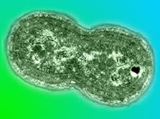
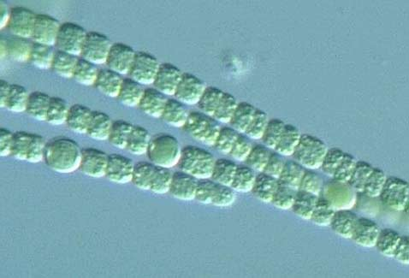
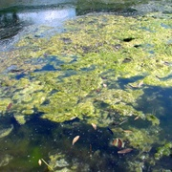
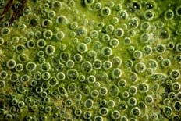
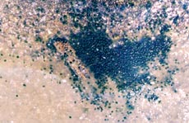
Цианобактерия Synechococcus в процессе деления. Этот микроб днем фотосинтезирует, а ночью фиксирует атмосферный азот (фото с сайта www.lbl.gov)
Структура сине-зеленых бактерий
Слои сине-зеленых водорослей покрывают водоемы и могут быть токсичными для людей и животных Фото: Bioremediate
Колония цианобактерий (сине-зеленых водорослей)

Slide 18
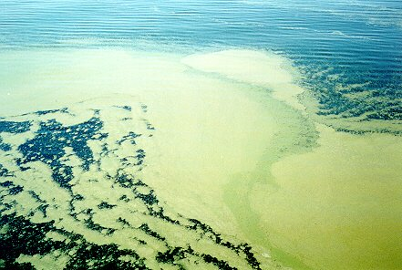
Sinivetikate pinnakogumid Soome lahes 1997. aasta juulis Foto: Inga Kanoshina, Eesti Mereinstituut

Slide 19
ЭВТРОФИКАЦИЯ ВОДОЕМОВ
Проблема Балтийского моря
Ежегодно в Балтийское море сбрасывается около миллиона тонн азота и почти 40 тыс. тонн фосфора.
Основные загрязнители – бытовые сточные воды и сельское хозяйство (удобрения).
Самым большим загрязнителем среди прибалтийских государств является Польша с ее масштабным сельским хозяйством.
Сельскохозяйственная политика ЕС стимулирует развитие крупных агрокомбинатов, на которых используются искусственные минеральные удобрения.
Польша и страны Балтийского региона, получающие субсидии на развитие сельского хозяйства, в ближайшие годы могут удвоить общее количество азота, поступающего в море.
Шведское правительство собирается изменить сегодняшнее положение вещей – Стокгольм намерен предложить введение квот на сброс в море фосфора и азота. За образец будет взято ограничение выбросов углекислого газа в атмосферу.
Швеция предлагает установить на дне моря ветряки, перемешивающие воду, и выращивать мидий, интенсивно усваивающих из воды азот и фосфор.

Slide 20
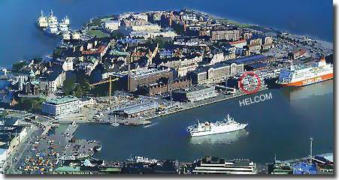
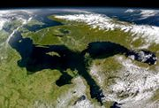
HELCOM
1992 год
http://www.helcom.fi/
www.helcom.ru/
Основная цель Хельсинкской конвенции – защитить природную морскую окружающую среду Балтийского моря, восстановить и сохранить экологический баланс Балтийского моря, обеспечить рациональное использование его природных ресурсов.

Slide 21
ТЯЖЕЛЫЕ МЕТАЛЛЫ
Распространенные и очень токсичные загрязняющие вещества
Содержатся в промышленных сточных водах
Поступают в водоемы через атмосферу
Поглощаются фитопланктоном, а затем передаются по пищевым цепям более высокоорганизованным организмам

Slide 22
ТЯЖЕЛЫЕ МЕТАЛЛЫ
СТЕПЕНЬ ТОКСИЧНОСТИ НЕКОТОРЫХ ТЯЖЕЛЫХ МЕТАЛЛОВ ДЛЯ ОСНОВНЫХ ГРУПП МОРСКИХ ОРГАНИЗМОВ
Металл | Планктон | Ракообразные | Моллюски | Рыбы
Медь | +++ | +++ | +++ | +++
Цинк | + | ++ | ++ | ++
Свинец | - | + | + | +++
Ртуть | +++ | +++ | +++ | +++
Кадмий | - | ++ | ++ | ++++
Степень токсичности:
отсутствует +++ сильная
+ очень слабая ++++ очень сильная
++ слабая

Slide 23
Нефтяное загрязнение
ИСТОЧНИКИ
ПОСЛЕДСТВИЯ
Поверхность водоема покрывается тонкой нефтяной пленкой
Уменьшается газообмен с атмосферой
Падает первичная биологическая продуктивность водоема
Компоненты нефти - мутагены и канцерогены (бенз(а)пирен)
Гибель водных организмов
Гибель птиц
Загрязнение прибрежных территорий
Меняется отражательная способность воды (альбедо)
Осаждение тяжелых фракций на дно водоема
Водный транспорт
Аварии на водном транспорте
Промывные воды нефтяных танкеров
Аварии на нефтяных вышках
Аварии на подводных нефтепроводах
Буровые воды и шлам
Смыв с суши
Выносы с речным стоком
Выходы нефти из грифонов на морском дне

Slide 24
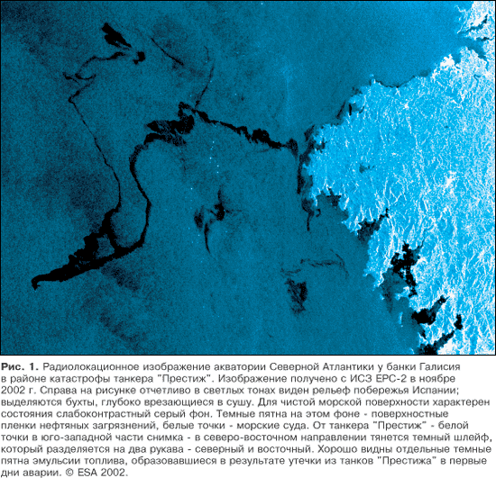
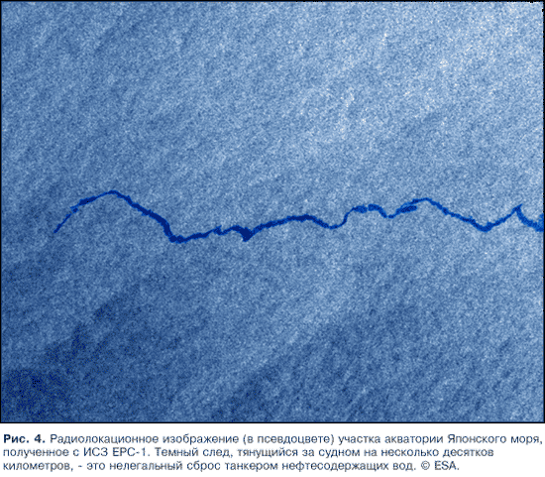
НЕФТЯНОЕ ЗАГРЯЗНЕНИЕ
Фото с сайта oilcapital.ru

Slide 25
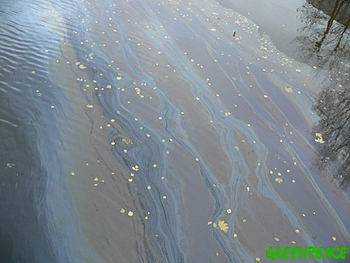
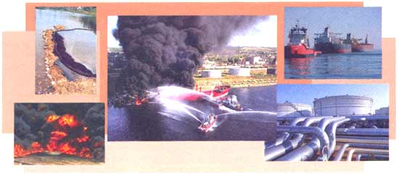
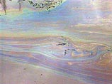

Slide 26
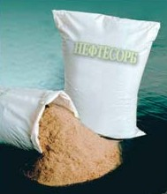
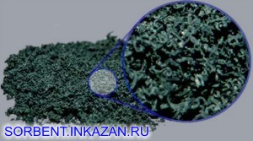
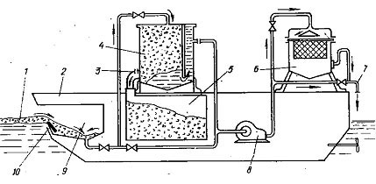
Технологии очистки акваторий от нефтяного загрязнения
С помощью плавающих гидрофобных сорбентов-собирателей
Механический способ (сбор вручную)
Принципиальная схема судна-нефтесборщика:
1 — сорбент, насыщенный нефтью;
2 - судно;
3 — клапан;
4 — гравитационный сепаратор;
5 — емкость-наполнитель;
6—кассетный адсорбер;
7—сброс чистой воды;
8—насос;
9 — заборное устройство;
10 — подвижная переливная грань.

Slide 27
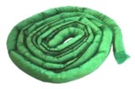
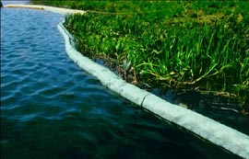
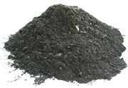
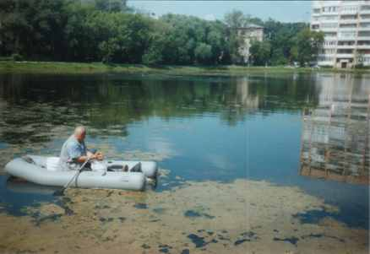
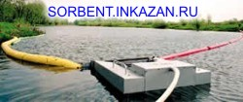
Технологии очистки акваторий от нефтяного загрязнения
С помощью биодеструкторов или биосорбентов (содержат нефтеокисляющие бактерии)
С помощью боновых заграждений

Slide 28
ОЧИСТКА СТОЧНЫХ ОД
Способы очистки:
Механические (процеживание, отстаивание, осветление, фильтрование)
Физико-химические (флотация, адсорбция, экстракция, обратный осмос)
Химические или реагентные (нейтрализация, окисление-восстановление)
Биологические или биохимические (аэробные, анаэробные)

Slide 29
Сточные воды
Блок механической очистки
Блок биохимиче-ской очистки
Блок биохимической очистки
Усреднитель
Усреднитель
в водоем
Обработка осадков сточных вод

Slide 30
Радиальные отстойники
Здание решеток
Песколовка
Сточная вода
Сооружения для обработки осадка сточных вод

Slide 31
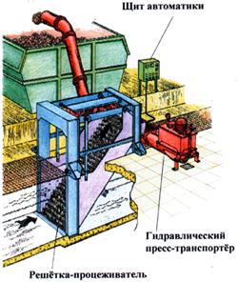
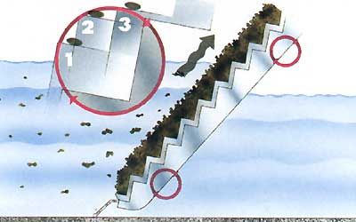
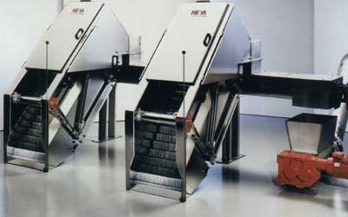
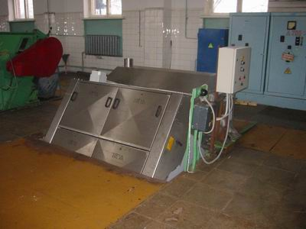
Процеживание: решетки и сита

Slide 32
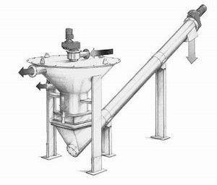
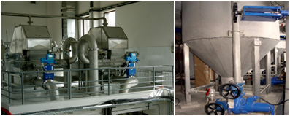
Отстаивание: песколовки

Slide 33
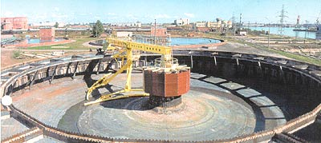
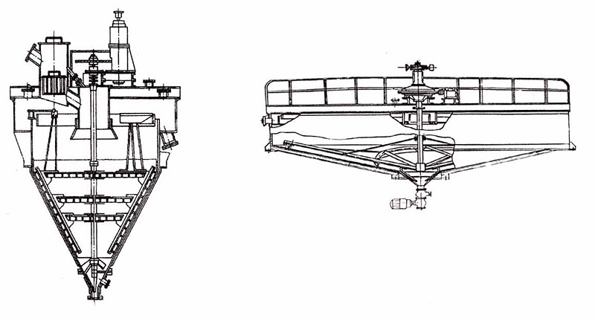
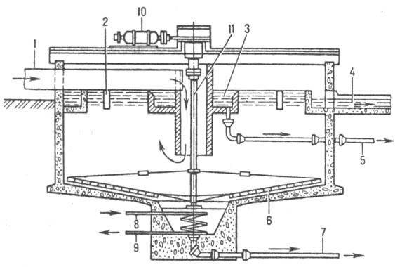
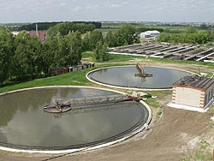
Отстаивание: отстойники
Вертикальный и радиальный отстойники
Масло-жироуловитель

Slide 34
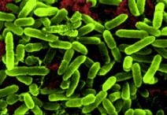
Биохимическая очистка
Аэробный процесс
С₆Н₁₂О₆ +6О₂ --> 6СО₂ +6Н₂О + микробная биомасса + тепло
Анаэробный процесс
С₆Н₁₂О₆ --> 3СН₄ + 3СО₂ + микробная биомасса + тепло

Slide 35
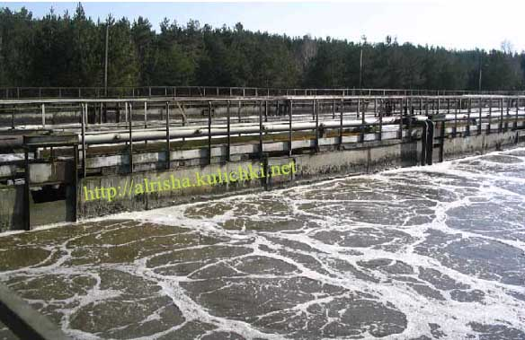
Биохимическая очистка: аэротенки

Slide 36
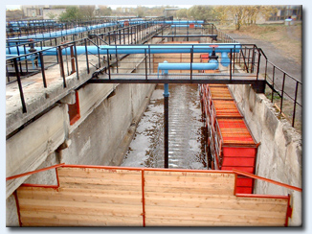
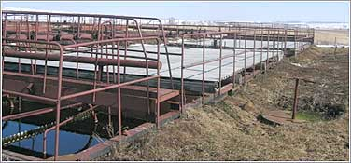
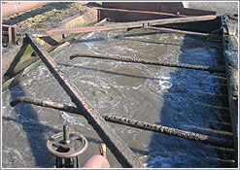
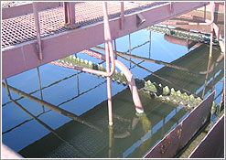
Биохимическая очистка: аэротенки

Slide 37
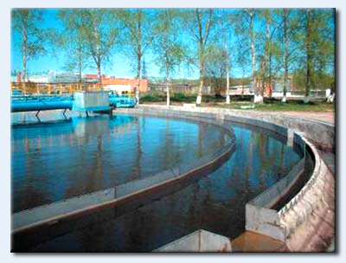
Биохимическая очистка: радиальный отстойник

Slide 38
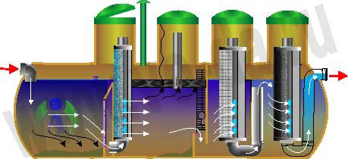
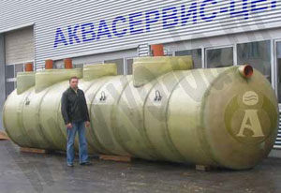
Фильтры для очистки воды

Slide 39
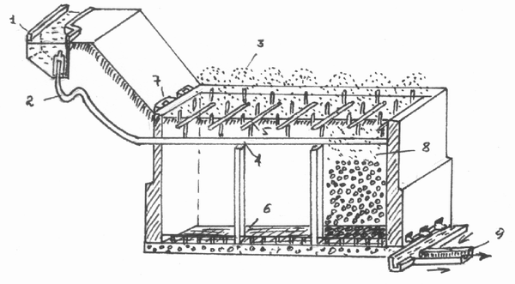
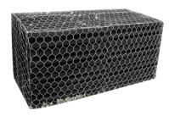
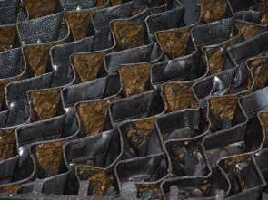
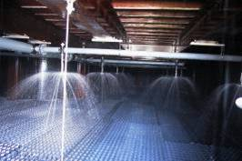
Биологические фильтры
Дозирующий бак
Сифон
Спринклер
Магистральная труба
Распределительные трубы
Дренаж из плиток
Каналы для входа воздуха в дренаж
Загрузка фильтра (щебень, насадка)
Канал для отвода очищенной воды
Фото с сайта http://2akva.ru/

Slide 40
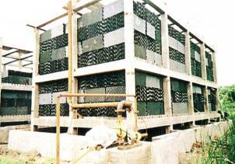
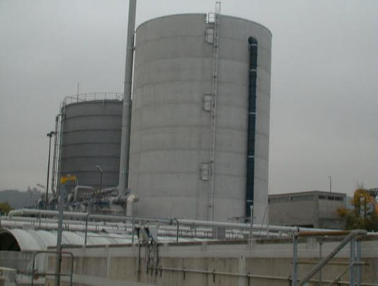
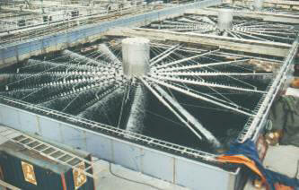
Биофильтры
Фото с сайта http://2akva.ru/

Slide 41
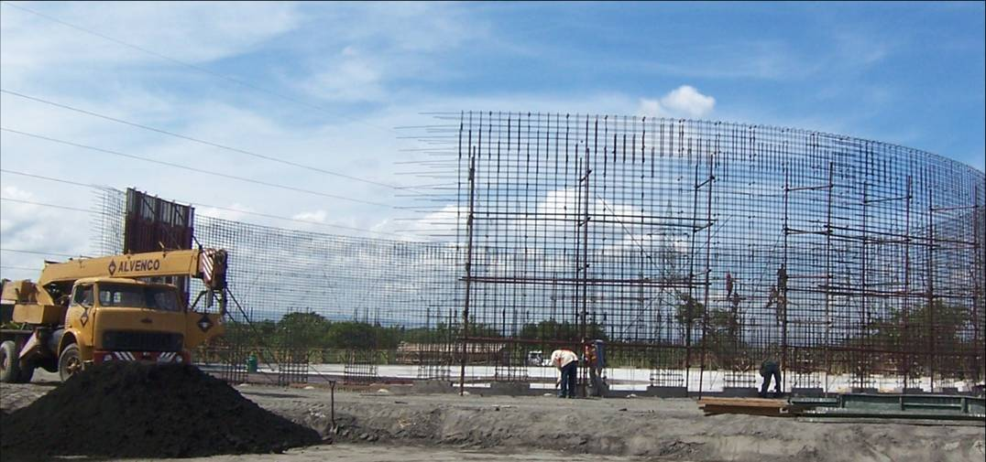
Биофильтры
Биофильтр. Манагуа
Фото с сайта http://2akva.ru/

Slide 42
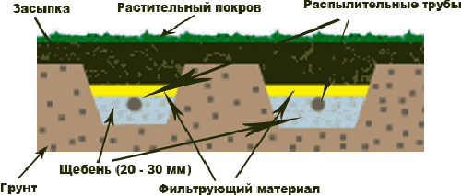
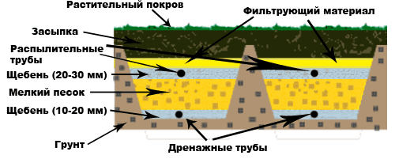
Поля фильтрации

Slide 43
ЧИСТАЯ ВОДА – ЗАЛОГ ЗДОРОВЬЯ

